Slide 1
E2240 Účinky stresorů v ekosystémech
04 Multistresory v terestrickém prostředí
Jakub Hofman

Slide 2
Stresory

Slide 3
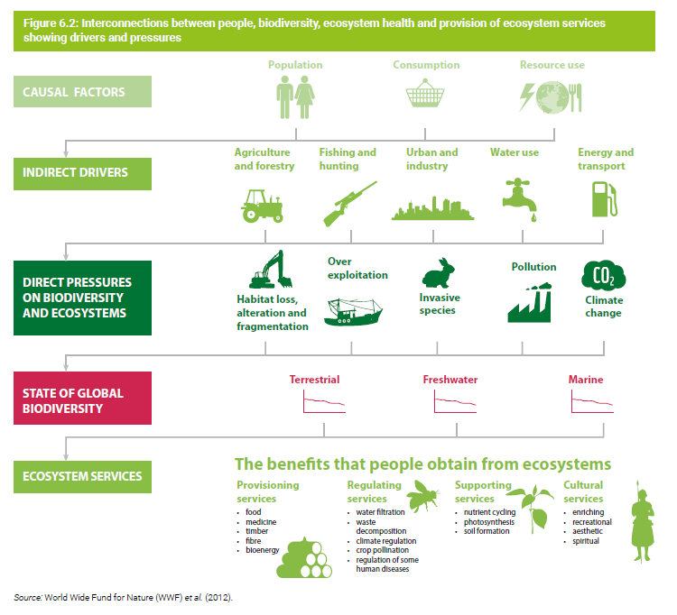
Stresory

Slide 4
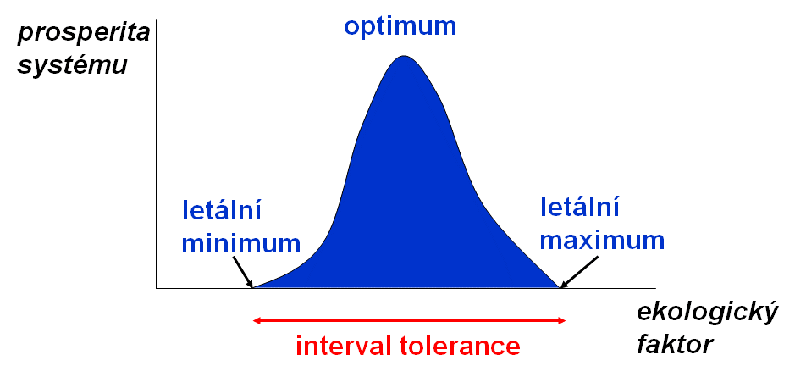
Stresory
na biologický systém (organismus, populace, společenstvo, ekosystém ..) působí podněty
připomínka: zákon tolerance
PODNĚTY, KTERÉ PŮSOBÍ NA ORGANISMUS
BĚŽNÉHO ROZSAHU
v rámci normální udržování
homeostáze
MIMOŘÁDNÉHO ROZSAHU
přesahují velikostí možnosti
normálních mechanismů
stresory

Slide 5
Stresory
AJ stress = tlak, důraz, tíseň, nesnáz
ve vědě ale není stres daný podnět prostředí, ale spíše stav organismů (biosystému)
Míchal (1992): stres je stav, ve kterém se nachází živý systém při mobilizaci obranných nebo nápravných procesů vůči podnětům přesahujícím obvyklé rozpětí homeostázy
daný faktor tedy není „stres“ ale spíše „stresor“
NAVÍC: označit nějaký faktor jako stresor nelze bez znalosti reakce, stavu organismu (biosystému), a ta je u každého jiná ...

Slide 6
Stresory
jakákoliv
látka, energie, informace, organismus, lidská činnost,
které svou velikostí nebo trváním
překročí
kapacitu homeostatických mechanismů
daného biosystému
a vedou k mobilizaci vnitřních rezerv a využívání abnormální energie pro udržení systému

Slide 7
Stresory
dle povahy
  chemické (znečištění, pH, živiny, nedostatek kyslíku ...)
  fyzické (teplota, hluk, sluneční záření, UV ...)
  biologické (nepůvodní druhy, epidemie ...)
  komplexní (souhrn více faktorů vzájemně provázaných, např. klimatická změna)
dle původu
  přírodní (určitá míra stresu je nutná pro evoluci; přirozené změny klimatu, počasí, sopečná činnost, přirozené cykly ...)
  antropogenní (znečištění, změny krajiny, hluk ...)
dle trvání
  jednorázové
  setrvalé

Slide 8
Stresory
antropogenní fyzikální stresory - příklady:
  úpravy vodních toků, stavby vodních děl
  stavby – železniční tratě, silnice, obytné a průmyslové objekty
  změny užívání půdy – přírodní, zemědělská, průmyslová, obytná
  eroze
  hluk v okolí komunikací sídel
  frakcionace krajiny
  …
antropogenní fyzikální stresory - příklady:
  introdukce nepůvodních druhů včetně GMO
  i nepřímo: změny podmínek způsobující migrace druhů ..

Slide 9
Stresory
antropogenní chemické stresory:
  kapitola sama pro sebe – environmentální chemie ...
  jednak vnášení cizorodých látek, jednak nepřirozené zvýšení koncentrací přírodních látek (eutrofizace)…
  nespočetné důsledky:
    globální změny (recyklace vody a hmoty, atmosféra), změny dopadajícího UV záření (ozonová díra - freony); skleníkový efekt (CO2 a další), změny hydrologických poměrů ...
    změny v přírodních ekosystémech + sekundární efekty (toxické produkty), eutrofizace (anorganické živiny, N + P)
    přímá toxicita pro živé organismy a její důsledky
    ...

Slide 10
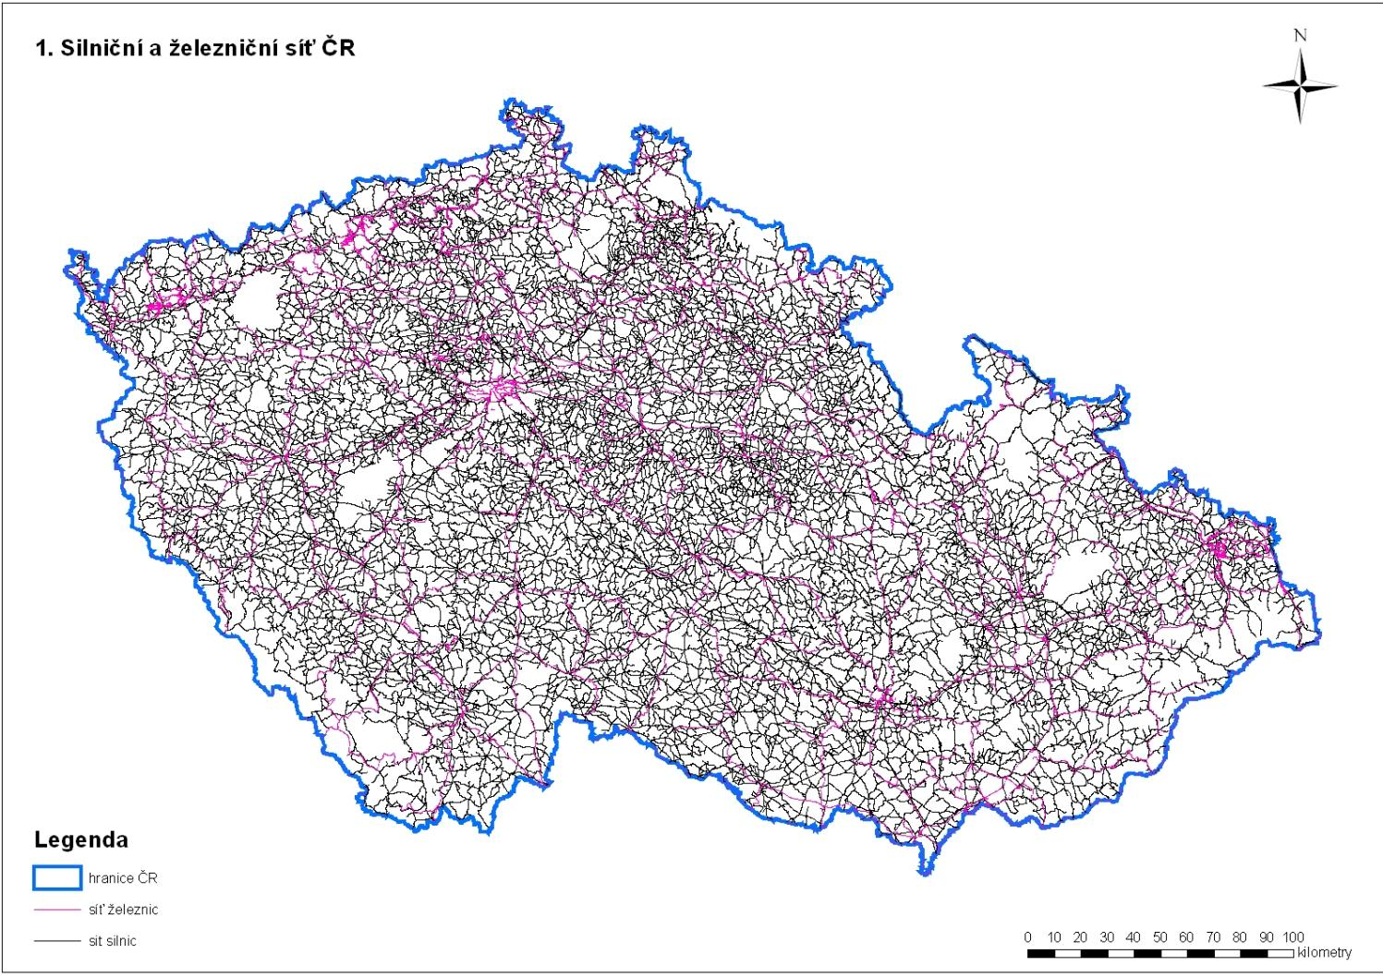
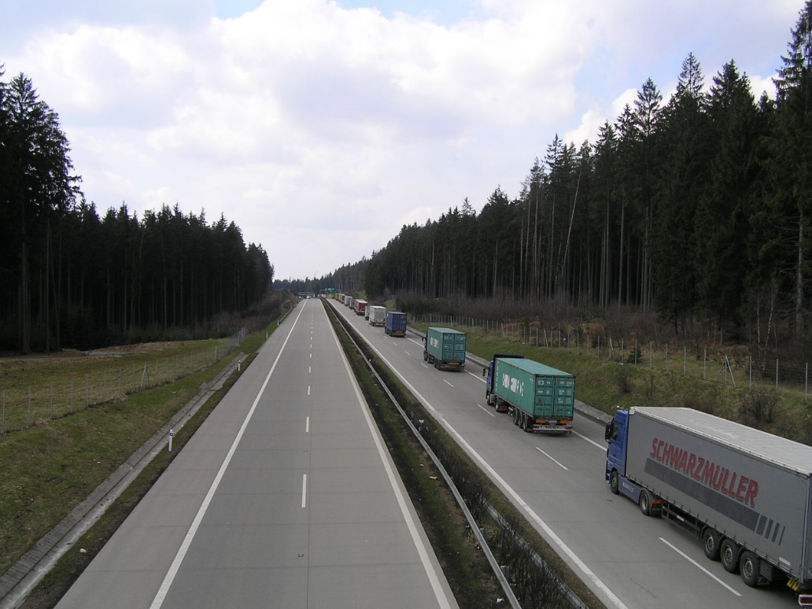
Příklad – fyzikální stresor – fragmentace krajiny

Slide 11
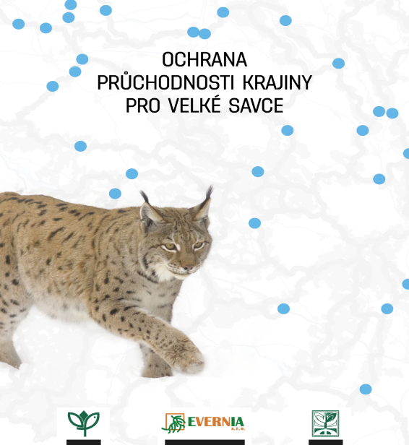
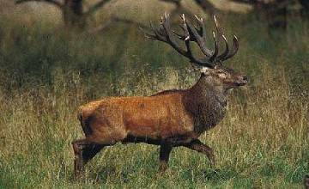
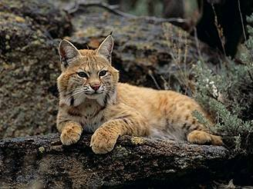
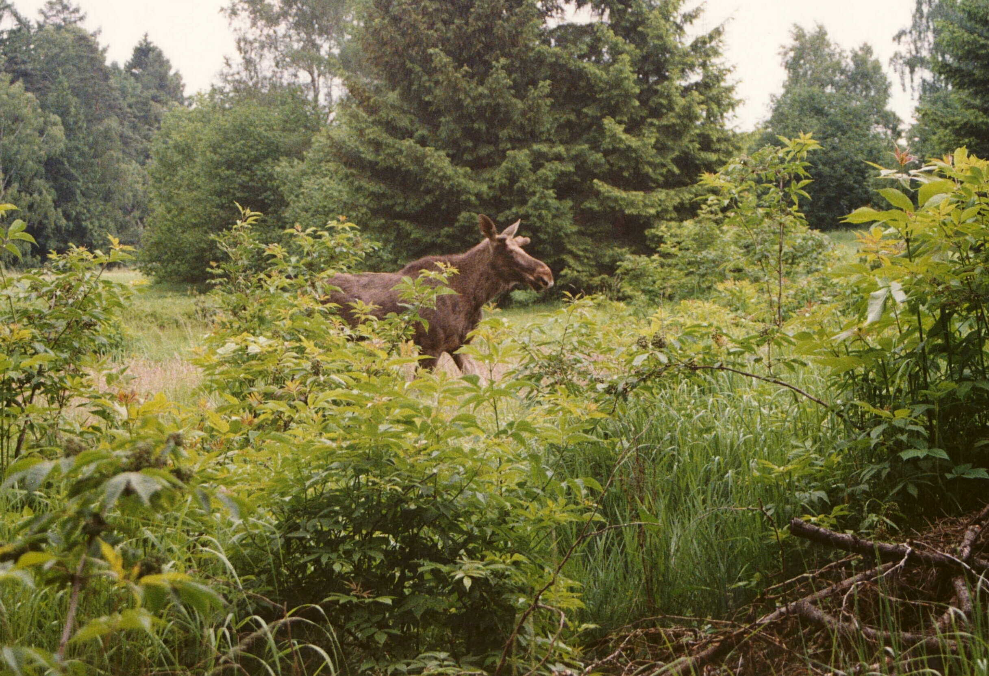
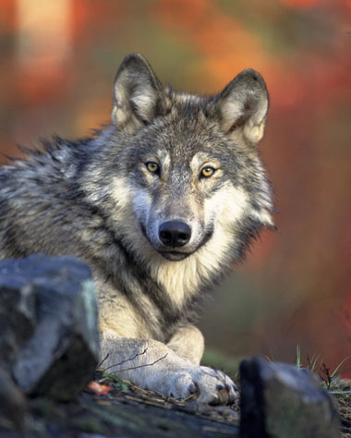
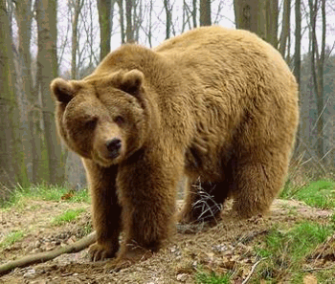
Příklad – fyzikální stresor – fragmentace krajiny
vliv na zejména velké savce

Slide 12
Stres a biologický systém

Slide 13
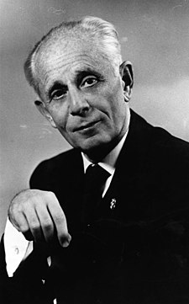
Stres a biologický systém
„teorie stresu“ - zakladatel Hans Selye 1966, nositel Nobelovy ceny
vychází z jednotlivce (organismu) a je potom přenositelná na vyšší hierarchie (populace, společenstvo, ekosystém)
různé podněty vyvolávají stereotypní („nespecifické“) reakce
průběh reakce určuje velikost, trvání a frekvence podnětu
existují podstatné odlišnosti v reakcích jednotlivců stejného druhu
odolnost je geneticky fixována, ale může být individuálně změněna

Slide 14
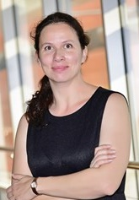
Stres a biologický systém
Příklad: savec (člověk) reaguje na stresový podnět ...
Primární stresová reakce
  přípravou na obranu nebo útok - tzv. záchranná neboli poplachová reakce – základní fyziologické děje:
    nadledvinky zvýší vylučování adrenalinu
    dojde ke stažení cév – zvýšení krevního tlaku
    zvýší se obsah cukru v krvi
    zastaví se pohyb a vyměšování trávicího traktu
  celkově tedy adaptace na mimořádný svalový výkon
Sekundární (dočasné) přizpůsobení
  fyziologické změny (fyziologická adaptace … ADME!) - změny metabolismu, zvýšení hladin detoxikačních enzymů apod.
Dlouhodobá adaptace = evoluce (evoluční adaptace)
BTW ➔
prof. Julie Dobrovolná, RECETOX
výzkum stresu

Slide 15
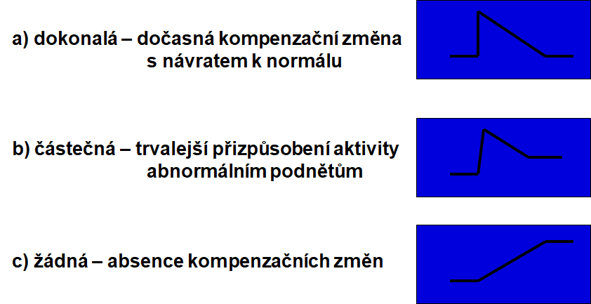
Stres a biologický systém
jednorázové působení stresoru - resistence či resilience (adaptace)
toto platí obecně
tedy na úrovni
  jedince
  i populace
  i společnstva
  i celého ekosystému
Míchal (1992)

Slide 16
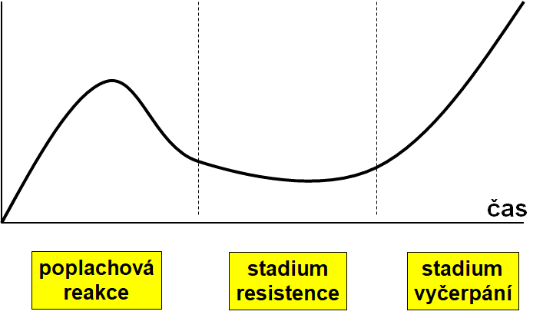
Stres a biologický systém
setrvalé či opakované působení stresoru
toto platí obecně
tedy na úrovni
  jedince
  i populace
  i společnstva
  i celého ekosystému
Míchal (1992)

Slide 17
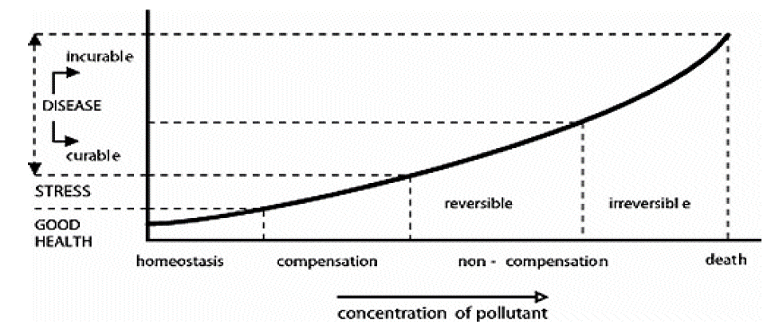
Stres a biologický systém
toto platí obecně
tedy na úrovni
  jedince
  i populace
  i společnstva
  i celého ekosystému

Slide 18
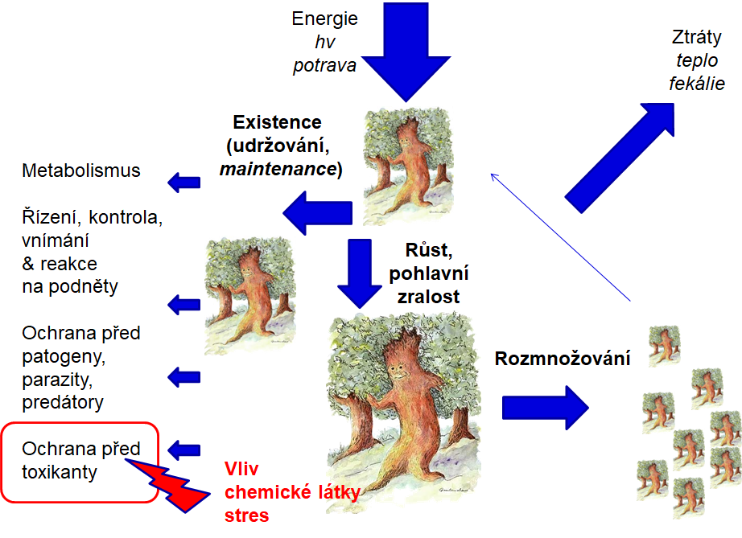
Stres a biologický systém
toto platí obecně
tedy na úrovni
  jedince
  i populace
  i společnstva
  i celého ekosystému
převzato: Bláha – Obecná ekotoxikologie

Slide 19
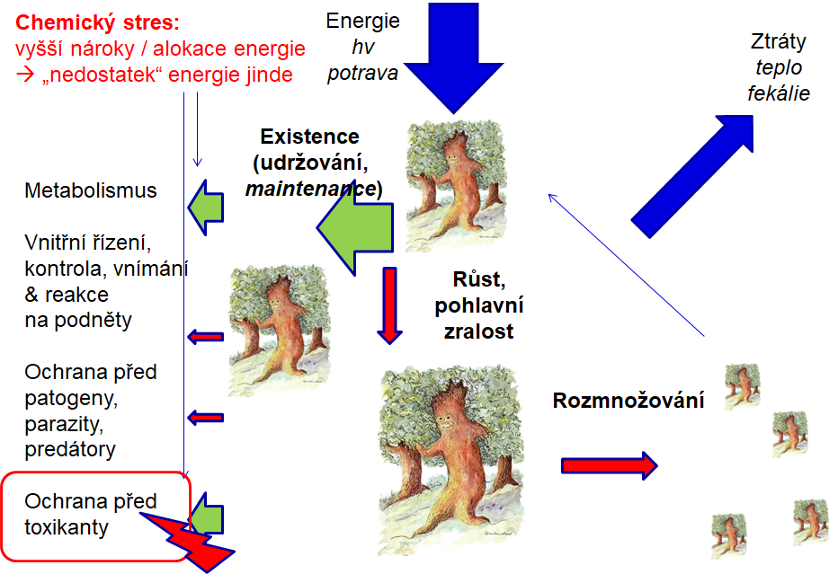
Stres a biologický systém
toto platí obecně
tedy na úrovni
  jedince
  i populace
  i společnstva
  i celého ekosystému
převzato: Bláha – Obecná ekotoxikologie

Slide 20
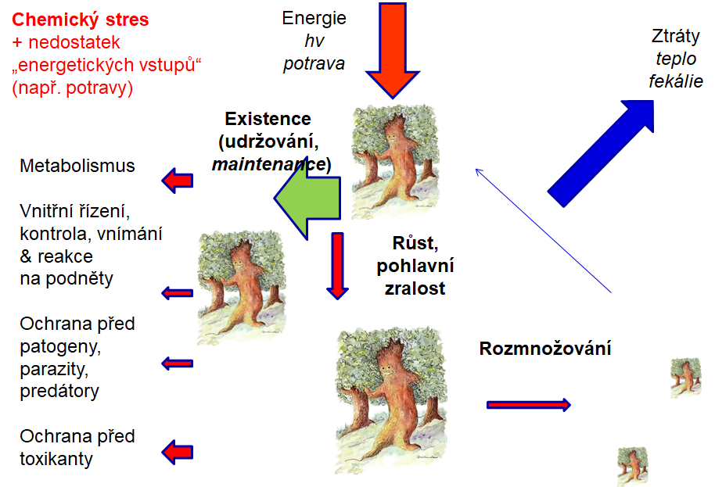

Stres a biologický systém
toto platí obecně
tedy na úrovni
  jedince
  i populace
  i společnstva
  i celého ekosystému
převzato: Bláha – Obecná ekotoxikologie

Slide 21
Udržování rovnováhy ve stresu
zpětná vazba: podnět „akce“ (stresor) vyvolá „reakci“
pozitivní = nárůst „B“ způsobuje nárůst „A“
A+ B+
negativní = nárůst „B“ způsobuje pokles „A“
A- B+

Slide 22
Kontaminanty v terestrickém ekosystému

Slide 23
Znečišťující látky
polutanty – prvky či látky přirozeného či antropogenního původu, jejichž koncentrace se stala přirozeně, či vlivem člověka zvýšenou natolik, že působí škodlivé účinky – poškození zdraví organismů či fungování společenstev a ekosystémů
kontaminanty – zvýšená koncentrace nad přirozené hodnoty
cizorodé látky (xenobiotika) – ty, které nemají přirozený původ
více o jednotlivých skupinách látek:
  Environmental pollutants (Melymuk)

Slide 24
Znečišťující látky – možné dělení
záměrné vnášení toxických látek přímo do prostředí - pesticidy (insekticidy, herbicidy, fungicidy, rodenticidy ...)
jiné vstupy čistých látek do prostředí - léčiva humánní a veterinární (antibiotika – přímá toxicita pro mikroorganismy, další látky – toxické efekty podle typu účinku)
průmyslové výrobky, jejich součásti, vedlejší produkty výroby - kovy, plasty, ropa, stavby, elektronika, barvení, bělení, průmyslové plyny ....
odpady - průmyslové, komunální, speciální (nemocnice) odpadní vody, pevný odpad
produkty spalování - spalování odpadů, doprava, výroba energie a tepla
zemědělská hnojiva - zvyšování kvality půdy -> vedlejší efekty -> eutrofizace vod

Slide 25
Znečišťující látky – možné dělení
dle úmyslnosti šíření látky do prostředí:
  záměrné šíření v prostředí za určitým cílem - „APLIKACE“
    kontaminant je látkou, kterou člověk šíří v prostředí za určitým cílem - příklady: pesticidy, hnojiva
    kontaminant není cílovou, ale vedlejší součástí látky, kterou člověk úmyslně šíří v prostředí na určitým cílem - příklady: Cd, Ra ve fosforečnanových hnojivech
pro tyto znečišťující látky existuje relativně snadná možnost regulace, ale musí být zhodnocen vztah mezi přínosem a rizikem aplikace

Slide 26
Znečišťující látky – možné dělení
dle úmyslnosti šíření látky do prostředí:
  neúmyslné šíření do prostředí - „ÚNIK
    možné klasifikace podle různých hledisek:
    podle skupenství: plynné - plynné emise, kapalné - odpadní vody, pevné - pevné odpady
    podle hospodářských odvětví (energetika, průmysl /hutní, strojírenský,chemický, stavební atd./, zemědělství a lesnictví, aj.)
    podle režimu uvolňování do prostředí:
      havarijní: neplánované, nečekané úniky při selhání bezpečnostních opatření,
      tendence ke krátkodobé, ale extrémní zátěži
      provozní: plánované, regulované, kontrolované úniky
      tendence k dlouhodobé, střední zátěži

Slide 27
Osud a biodostupnost v půdě
- úvod, koncepce, definice

Slide 28
Důsledky expozice v pevné matrici
Velké odlišnosti od akvatického prostředí (podobnost se sedimenty)
Pevné matrice jsou dosti heterogenní
Obsahuje vždy všechny tři fáze PEVNOU, KAPALNOU (pórová voda) a PLYN (vzduch)
Přítomnost pevné fáze zejména má významný vliv na OSUD a CHOVÁNÍ chemické látky
V závislosti na vlastnostech látky, vlastnostech půdy a čase dojde k DISTRIBUCI látky v půdě, případně vzniku SPECIÍ
Stěžejním procesem je SORPCE a důsledkem je klíčový faktor půdních testů (eko)toxicity – BIODOSTUPNOST
To vše má fatální důsledky pro výslednou toxicitu a riziko
Důsledkem je i ztížená extrapolace mezi půdami, z akvatických testů na půdní a z laboratorních testů na reálnou situaci
Notes:
Půdní prostředí má svá specifika, především …
… důsledkem je prostorová distribuce a výskyt různých forem – vázané, rozpuštěné, sekvestrované v nanopórech apod. U kovů je pak velmi výrazná SPECIACE
Biodostupnost hraje klíčovou roli v ekotoxikologii půdních organismů

Slide 29
Přítomnost kontaminantu ještě neznamená riziko !
Současný přístup k hodnocení rizika
Jaká je celková koncentrace v půdě?
Kolik se vyplachuje do podzemní vody?
Je celková koncentrace pod limitem X mg/kg?
BIODOSTUPNOST je však pro finální riziko klíčovým faktorem!!!
Protože celkové koncentrace látek jsou zcela nerelevantní viz dva extrémní příklady:
  Koncentrace PAHs v asfaltu je velmi vysoká, ale nejsou biodostupné
  Koncentrace ftalátů v plastech jsou až %, ale většinou nejsou biodostupné
Vazba kontaminantu na matrici (retence v půdě) většinou snižuje riziko (biodostupnost a mobilitu) a zhoršuje možnosti jak jej z matrice odstranit (remediaci)

Slide 30
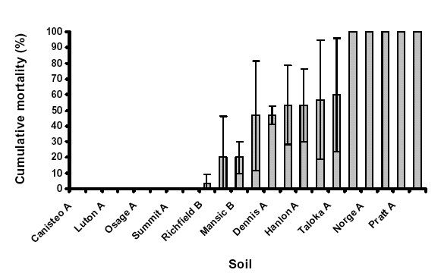
Celková koncentrace je nerelevantní pro riziko
Eisenia andrei exponována olovu 2 g/kg
(totalní koncentrace)
Převzato z Bradham et al. (2003)

Slide 31
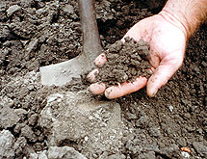
Proč se zabývat osudem látek a biodostupností ?
Správné a nezkreslené hodnocení rizik pro:
  Půdní organismy (jedinci, společenstva)
  Organismy pojídající půdu (např. děti)
  Rostliny
Predikce biodegradací a účinnost bioremediací
Legislativní rámec
  zatím se používají pouze totální koncentrace
Možnost extrapolace:
  mezi různými půdami
  z akvatické ekotoxikologie na půdní ekosystém
  z laboratorních výsledků na terénní studie
Notes:
Poznání zákonitostí, kterými se řídí, je podmínkou správného hodnocení ekologických rizik plynoucích z kontaminace půdních ekosystémů.

Slide 32
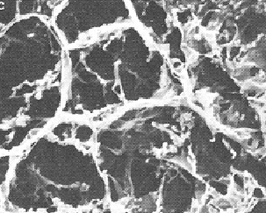
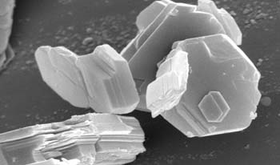
Představa situace v půdním prostředí
organický kontaminant 100 x zvětšený
anorganický 100 x zvětšený
10 µm

Slide 33
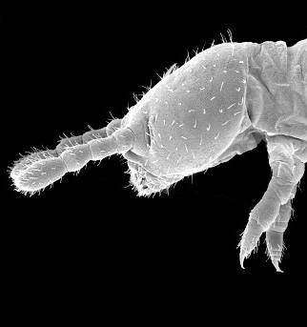
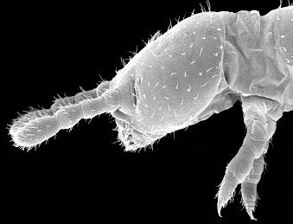
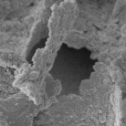



Představa situace v půdním prostředí
1 mm
Chvostoskok
1 – 2 mm
100 um
Houbové vlákno
2-10 um
10 um
1 um
Bakterie
1-2 um
100 nm
Jílová částice či huminová kyselina
2-0.2 um
10 nm
1 nm
Organický kontaminant
1 nm
Anorganický kontaminant
0.1 nm
0.1 nm
Notes:
Velikost kontaminantů a jejich fyzikálně chemické vlastnosti předurčují jejich osud v půdním prostředí. Organismy se také pohybují v prostoru a mají vztah k půdě daný jejich velikostí a ekologií (potravní strategií).
K expozici toxikantem může dojít pouze tehdy, pokud dojde k interakci s organismem
Různé expoziční cesty

Slide 34
Schéma expozice v půdním prostředí
POLUTANT
v půdě prostorově distribuován a v různých formách
OSUD a chování v půdě
je funkce:
vlastnosti půdy
vlastnosti látky
Vstup POLUTANTU
EXPOZICE je funkce:
osudu polutantu v půdě
+
vlastností organismu
(morfologie, fyziologie,
ekologie ...)
BIODOSTUPNOST
ORGANISMUS
Polutant v organismu
Metabolismus, eliminace, efekty

Slide 35
Koncepce biodostupnosti
statická koncepce - rovnováhy (equilibrium partitioning) – rozdělení celkové masy/koncentrace polutantu na frakce (pooly) – důsledek procesů adsorpce, mobility, bioakumulace
dynamická koncepce – zapojení času - aging, sequestration, transformace, degradace, kinetika příjmu a eliminace

Slide 36
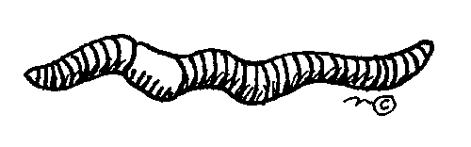
Koncepce biodostupnosti - statická
Celkový obsah
aging, sekvestrace
Neextrahovatelná frakce
??
Agresivní extrakce
Nereverzibilně vázaná frakce
Pomalu reverzibilně vázaná frakce
Mírná extrakce
??
Asimilace
Distribuce
Metabolismus
Eliminace
Pevná fáze
Rychle reverzibilně vázaná frakce
Ingesce
Kow, BCF
Sorpce
Kd, Koc, pH, CEC
Hlen
Bioakumulace
Dosažení receptoru
Toxicita ?
Frakce vázaná na DOC
Příjem dermální
Volně rozpuštěná frakce
Exkrece
Vodná fáze
Modifikováno dle Landrum (1989), EST 23: 588

Slide 37
Koncepce biodostupnosti - dynamická
The dynamic approach of bioavailability
Liquid
WHOLE
BODY
Organs
pH
OM
pH
OM
Ca
Solid
Inert
Storage
Ca
Mg
PARTITION
ASSIMILATION
ELIMINATION
TRANSLOCATION
TARGET
three principal processes (Dickson, 1994)

Slide 38
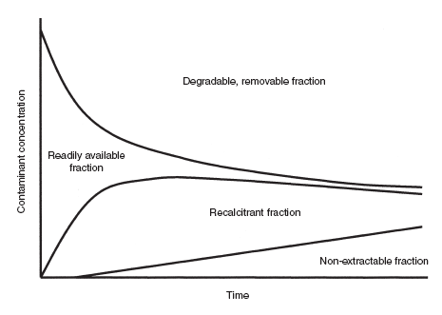
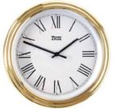
Koncepce biodostupnosti - dynamická
Desorpce/sorpce
Aging, sekvestrace
Převzato z Semple et al. (2003), E J Soil Sci 54: 809

Slide 39
Co to je biodostupnost ?
Biodostupnost (bioavailibility) – dostupnost látky v okolním prostředí (voda, sediment, půda, vzduch ...) pro příjem organismem
BIODOSTUPNOST pro biodegradace
BIODOSTUPNOST pro akumulaci v těle
BIODOSTUPNOST pro toxický účinek
realizuje se či ne ? jde o potenciální frakci či frakci skutečně ve styku s biotou ?

Slide 40
Definice biodostupnosti
Mnoho definic díky různým pohledům (toxikologické, ekotoxikologické, farmakologické, toxokinetické …)
frakce chemické látky dostupná pro absorpci živými organismy
(National Research Council, U.S. (2002): Bioavailability of Contaminants in Soils and Sediments: Processes, Tools and Applications)
Biodostupnost je míra jakou chemikálie v půdě může být absorbována, metabolizována či vůbec být v interakci s živým organismem
(ISO 11074 Soil Quality – Vocabulary)
Biodostupná (bioavailable) a biodosažitelná (bioaccessible) složka (Semple et al., 2004)
dosažitelnost a chemická aktivita
(Reichenberg and Mayer 2006)
Notes:
Je mnoho definic – toxikologická, ekotoxikologická, farmakologická, ALE základní poslání je STEJNÉ
Jak už napovídá samotné slovo, „biodostupné“ je množství (koncentrace, frakce) chemické látky v půdě, které může vejít do interakce s živými organismy, být jimi akumulováno, dosáhnout receptor uvnitř organismu a být transformováno, degradováno, či způsobit nepříznivé efekty. Biodostupnost není univerzální všezahrnující pojem, je specifická pro danou situaci.
ISO 11074 Soil Quality - Vocabulary:
Bioavailability is the degree to which chemicals present in the soil matrix may be absorbed or metabolised by human or ecological receptors or are available for interaction with biological systems

Slide 41
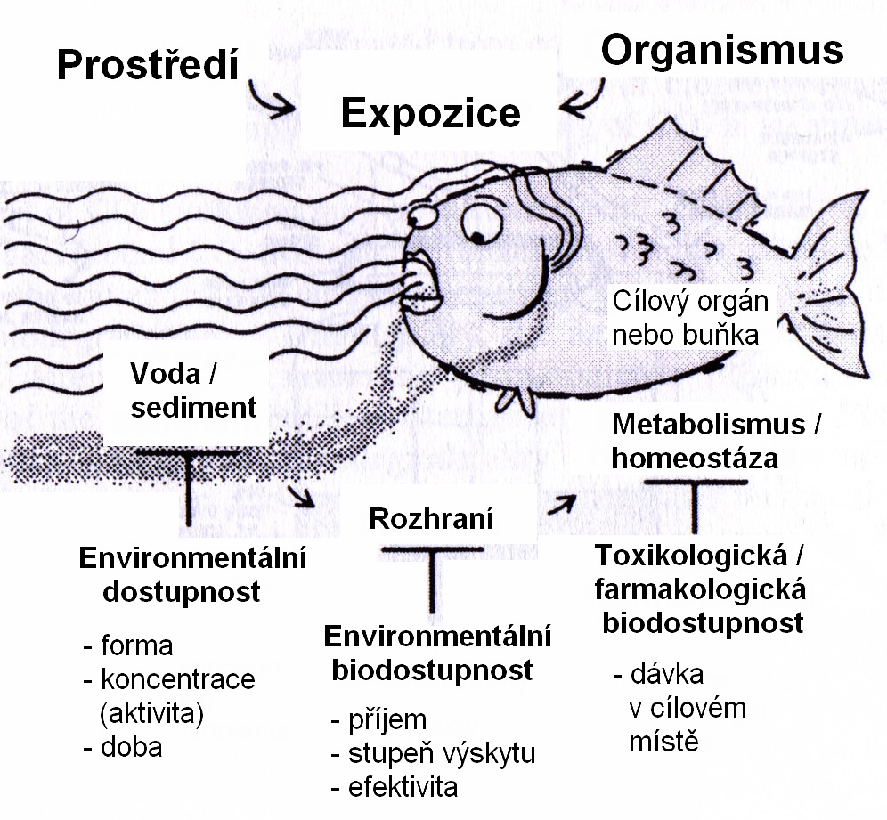
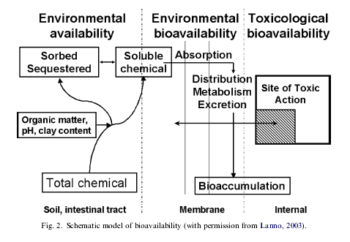
Definice biodostupnosti

Slide 42
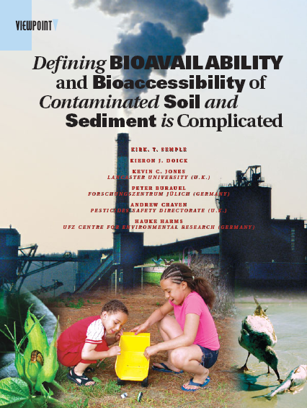
Zpřesnění definice I
Je biodostupná frakce jen
ta, co se opravdu dostává do organismu,
či
ta, které se teoreticky může do organismu dostat
????????????????

Slide 43
Zpřesnění definice I

Slide 44
Dostupnost a dosažitelnost kontaminantů
MAYBE AFTER
Biodosažitelná
=
Biodostupná
+
Potenciálně biodostupná
NOW
NEVER
Semple et al., 2004, EST 15: 229A
Notes:
Bioaccessible = NOW
Bioavailability is the fraction of a contaminant actually available at a given moment in time in soil. NOW
Bioaccessibility encompasses what is actually bioavailable now plus what is ‘potentially bioavailable’.

Slide 45
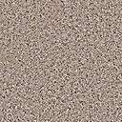
Jak je to z metodického pohledu
Biodosažitelná
Biodostupná
(rozpuštěná a rychle desorbovatelná)
Biologicky definovaná
Ageing
Odolná
(pomalu desorbovatelná)
Chemicky definovaná
Neextrahovatelná
(velmi pomalu / ne - desorbovatelná)
Autor schématu K.T. Semple

Slide 46
Zpřesnění definice II
Zajímá nás z pohledu biodostupnosti frakce chemické látky, která vstoupí či může vstoupit do organismu
či
potenciál/tendence chemické látky vstupovat do živých organismů
?????????

Slide 47
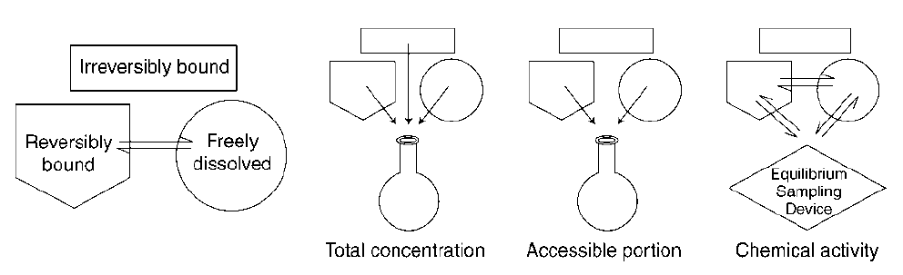
Frakce či rovnovážné rozdělování ?
Kolik je celkem
Kolik se může uvolnit PRO ..
Jaký je difúzní tlak pro vstup do …
Slabá rozpouštědla, desorpční extrakce …
Rovnovážné vzorkování
Totální extrakce
Převzato z Reichenberg and Mayer, 2006, Environ Toxicol Chem 25: 1239

Slide 48
Definice biodostupnosti
někdy se zdá jakoby biodostupnou frakcí byla chápána pouze např. mobilní frakce
evidentní diskrepance v definicích a nedostatek dalších termínů jako biodegradovatelnost, bioakumulovatelnost, biopřijímatelnost atd.
s ohledem na akvatické prostředí převládá definice biodostupné frakce jako té, která je skutečně bioakumulována organismem, biodegradována atd.

Slide 49
Faktory a procesy biodostupnosti

Slide 50
Faktory ovlivňující biodostupnost
Vlastnosti půdy
  složení půdy, organická hmota, zrnitost, pH, CEC, vlhkost, teplota, struktura půdy - velikost pórů
Vlastnosti látek
  Chemická struktura, Kow, Sw, Koc, pKa, MW, H, pv
Vlastnosti organismů
  Fyziologie (příjem, metabolismus, eliminace), morfologie, ekologie (chování)
Vliv času
  Aging, sekvestrace
Přítomnost jiných chemikálií (např. NAPL) a interakce
Výsledkem jsou PROCESY, které mění biodostupnost
Notes:
Závisí na látce, půdních vlastnostech, okolních podmínkách, čase a vlastnostech organismu. Klíčové vlastnosti jsou u nepolárních polutantů jejich hydrofobicita a u kovů jejich speciace v půdě. Z půdních vlastností se jako klíčové opakovaně ukazují obsah a vlastnosti půdní organické hmoty, pH a kationtová výměnná kapacita, protože všechny tyto faktory stěžejně ovlivňují sorpci kontaminantů.

Slide 51
Faktory ovlivňující biodostupnost
U vlastností látek je třeba si uvědomit, že:
  jsou definovány za určitých podmínek
  např. Kow by mělo být pro každou látku jedno číslo
  ALE Koc určitě není jedno číslo pro jednu látku a BCF také ne – závisí na podmínkách, při kterých jsou měřeny
Notes:
Závisí na látce, půdních vlastnostech, okolních podmínkách, čase a vlastnostech organismu. Klíčové vlastnosti jsou u nepolárních polutantů jejich hydrofobicita a u kovů jejich speciace v půdě. Z půdních vlastností se jako klíčové opakovaně ukazují obsah a vlastnosti půdní organické hmoty, pH a kationtová výměnná kapacita, protože všechny tyto faktory stěžejně ovlivňují sorpci kontaminantů.

Slide 52
Osud těžkých kovů v půdě
je velmi složitý, liší se u jednotlivých prvků a zahrnuje celou řadu velmi komplikovaných fyzikálních a chemických procesů
chemické formy prvků v půdě = speciace kovů; ovlivňuje sorpční a desorpční charateristiky, změny při různém pH či redoxním potenciálu, biologická, biochemická a chemická dostupnost kovů
osud zcela stěžejní pro dostupnost prvků organismům a tedy pro projevy jejich toxicity
ovlivňován řadou půdních vlastností jako pH, CEC, obsahem organického materiálu, redoxním potenciálem, obsahem oxidů železa, obsahem jílů, aktivitou půdních mikroorganismů, zrnitostí a strukturou půdy, mateřskou horninou a dalšími faktory

Slide 53
Příklad - Efekt pH a OM na toxicitu Zn pro Eisenia fetida
pH 4, 5 a 6 a OM 5, 10 a 15 %
Toxicita vyšší při nižším pH a nižším % OM
Převzato z Spurgeon and Hopkin (1996), Pedobiologia, 40: 80-96.

Slide 54
Osud POPs v půdě
Chování POPs v prostředí tím i jejich nebezpečnost lze charakterizovat zejména pěti environmentálně-chemickými parametry:
Rozpustnost ve vodě WS (mg.l⁻¹). Čím je její hodnota nižší, tím je látka hydrofobnější a lipofilnější, tím má větší tendenci kumulovat se v půdním prostředí a v živých organismech.
Těkání vyjádřené hodnotou Henryho konstanty (H v Pa.m³.mol⁻¹). Čím je hodnota H vyšší, tím je látka těkavější, má vyšší tendenci přejít z půdního prostředí do atmosféry.
Rozdělovací koeficient n-oktanol-voda K_{ow}. představující míru tendence látky kumulovat se v živých organismech. Hodnota logK_{ow} v rozmezí 3-6 představuje látky s vysokou tendencí k bioakumulaci.
Sorpce na organický uhlík (půdní organickou hmotu) vyjádřená pomocí rozdělovacího koeficientu organický uhlík (v tuhé fázi) – voda K_{oc}. Hodnoty logK_{oc} vyšší než 3 charakterizují látky silně se sorbující v půdním prostředí, dlouhodobě v něm přítomné, ovšem také méně biodostupné.
Environmentální persistence vyjádřená pomoci poločasu života (t_{1/2}). V případě půdního prostředí se používá například označení t_{1/2}(S) (poločas života polutantu v půdním prostředí).

Slide 55
Vlastnosti látky, které zejména ovlivňují osud v půdě
Kontaminant bude v půdě perzistentní jestli
Dá se zhruba shrnout:
pokud log Koc > 3, látka bude významně sorbována na půdní organickou hmotu a pokud log Kow > 5, látka bude vykazovat významnou bioakumulaci
Polarita
Rozpustnost ve vodě
Hydrofobicita
Lipofilicita
Tlak par
Molekulární struktura
Nízká
Nízká
Vysoká
Vysoká
Nízká
Odolná degradaci

Slide 56
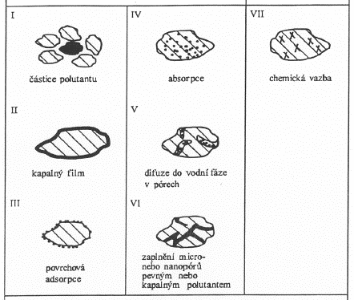

Různé formy výskytu organického polutantu v půdě
Fyzikální formy
Chemická forma
Chemická vazba na půdu
Pevná částice polutantu
Absorpce do půdy
Kapalný film
NAPL – Non-aqueous phase liquid
Difúze do vodní fáze v půdních pórech
Rozpuštění v půdní vodě
Zaplnění mikro- či nano-pórů pevným či kapalným polutantem
Povrchová adsorpce na půdu
Komplexy v půdní vodě

Slide 57
Hlavní procesy v půdě ovlivňující osud látky
Lze rozdělit na procesy, které
snižují celkovou koncentraci látky v půdě
nemění celkovou koncentraci, ale mění distribuci
mění formy látky, způsob výskytu, speciaci
Hlavní roli hrají fázové procesy, difúzní přechody:
solubilizace - transport mezi čistým kontaminantem a kapalnou fází (u kapalných kontaminantů mísitelnost)
volatilizace - transport mezi kapalnou a plynnou fází (Henryho zákon)
sorpce - transport mezi kapalnou a pevnou fází

Slide 58
Různé mechanismy retence v půdě
kationtová výměna
  parametr CEC (kationtová výměnná kapacita)
  negativně nabité povrchy jsou schopny vázat kationty
  významný mechanismus zejména u těžkých kovů
  ionizovatelné organické látky často spíše negativní náboje - např. fenoly, chlorfenoly
sorpce na půdní organický materiál
  zejména pro nepolární, hydrofóbní organické kontaminanty
  částečně může být nahrazena sorpcí na minerální složku půdy, zejména u půd s nízkým obsahem C_{org}

Slide 59
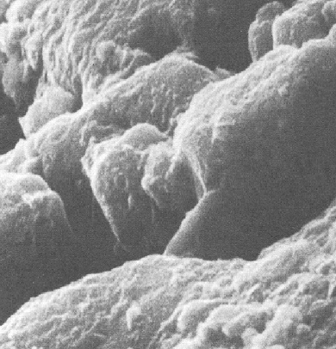
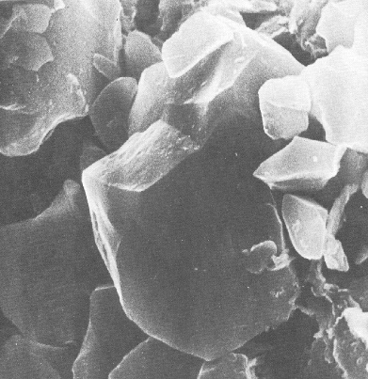
Sorpce
Sorpce chemických látek z kapalné fáze (vody, půdní pórové vody, půdního roztoku) na půdní částice
sorpce = adsorpce + absorpce
nejdůležitější proces ovlivňující transport, degradaci a biodostupnost
několik mechanismů – závisí na podstatě látky (sorbátu) a sorbentu:
    ionty – iontová výměna
    organické látky – hydrofóbní vazba
    fyzikální či chemické vazby
Kontinuum vazebných míst v půdě
10 µm
10 µm
10 µm
10 µm
Písek
(2000 µm - 50 µm)
Prach
(50 µm - 2 µm)
Jíl
(2 µm – 0,2 µm)
Organická hmota
(N/A)

Slide 60
Rozdělování půda – voda: K_{d} a K_{OC}
Kd hodnoty pro látky mají poměrně výrazný rozptyl, protože různé půdy mají různý obsah OM, který je zejména zodpovědný za sorpci ➔ rozdělovací koeficient se normalizuje na OC:
K_{OC} = K_{d} x f_{OC}
opět ale poměrně velká variabilita v dostupných hodnotách, protože závisí na povaze organické hmoty a dalších faktorech

Slide 61
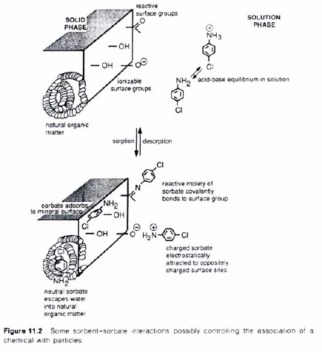
Sorpce disociovatelných látek
NAVÍC pro ionizovatelné látky (např. fenoly) je nejprve nutné stanovit distribuci mezi neutrální a ionizovanou frakci, až poté stanovení K_{oc} pro obě tyto frakce ➔ slábne úloha OC a narůstá role CEC a jílů

Slide 62
Příjem látky organismem
Biokoncentrační faktor
  poměr koncentrací chemické látky nalezených v biotě ku koncentraci v zevním prostředí (voda..), ve kterém daný organismus žije
BCF(BAF) = C_{B} / C_{W}
    C_{B} – koncentrace v organismu např. mg/kg (živé váhy, sušiny, lipidů …)
    C_{W} – koncentrace v okolní kapalině mg/L
Pro půdu se často koncentrace v organismu standardizuje na frakci lipidů a koncentrace v půdě na frakci OC ➔ BSAF – biota – soil accumulation factor
  nezávislý na K_{OW} !!!!!
  f_{lipids} např. u žížal bývá uvažováno 0,01

Slide 63
Vliv vlastností organismu a jeho ekologie
Vlastnosti organismu
  u bezobratlých rozdíl mezi měkkými a tvrdými tělními pokryvy
  tracheata mohou být exponovány při dýchání volatilním polutantům
  délka života vs časový osud kontaminantu
  metabolismus (toxokinetika)
Ekologie organismu:
  distribuce kontaminantu je heterogenní ➔ organismy, které jsou toho schopné, mohou uniknout
  potravní preference a chování při hledání potravy (žížaly endogeické vs epigeické; žížaly vs hlístice vs chvostoskoci)
  chování - žížaly preferují vlhké prostředí a v suchu se stahují do nižší, čistší vrstvy půdy

Slide 64
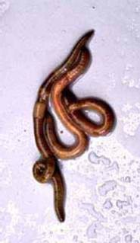
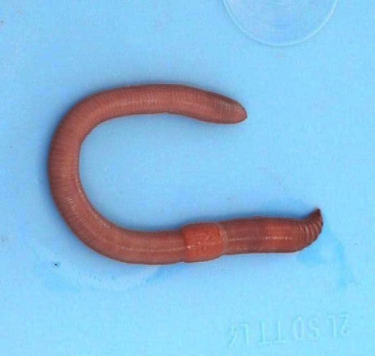
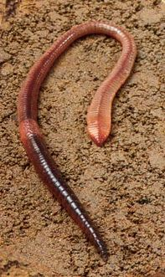
Ekologie organismů
Lumbricus rubellus
Aporrectodea caliginosa
endogeics
epigeics
anecics
Lumbricus terrestris
aneics
(Bouché, 1972)

Slide 65
Příjem látek živými organismy
jednobuněčné organismy
  pasivní difuze přes membránu
  „selektivní“ vstup přes existující transportní systémy
vícebuněčné organismy / řasy
  difuze toxikantu přes membránu a mezi buňkami
terestrické rostliny
  rozpuštěné ve vodě/půdě - vstup kořeny/listy
  plynné toxikanty - vstup přes stomata na listech
  lipofilní látky (některé herbicidy) - penetrace voskové kutikuly

Slide 66
Expoziční cesty bezobratlých
ingesce a orální vstup - potrava a půdní částice
    organismy konzumují minerální a organickou hmotu
    významná expoziční cesta pro sorbované chemikálie
    bioobohacování - např. houby, které konzumují chvostoskoci
    významná cesta pro členovce
dermální vstup - z půdy, z půdního roztoku
    zejména organismy, které mají tenkou kutikulu a jsou v kontaktu s půdou a pórovou vodou (žížaly, roupice a hlístice)
    lze modelovat výsledky i z testů v akvatickém prostředí při doplnění modelu distribuce látky mezi půdní roztok a sorpci na částice = Equilibrium Partitioning theory (EqP)
dýcháním
    nejsou téměř žádná data

Slide 67
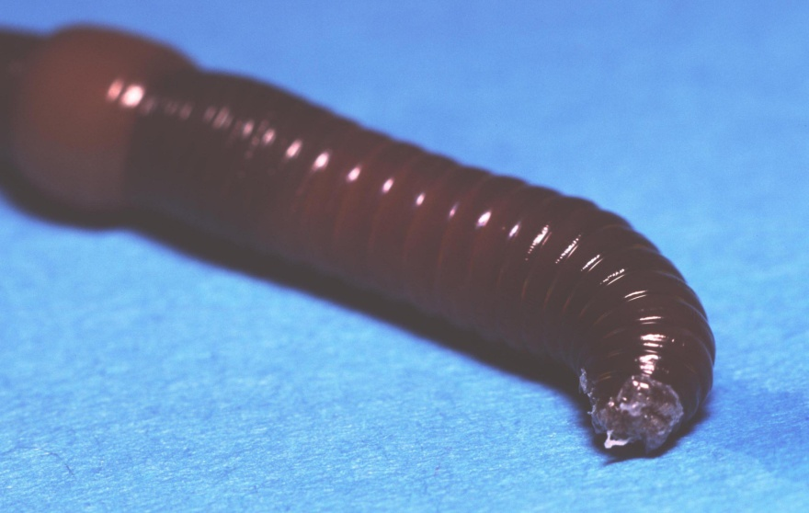
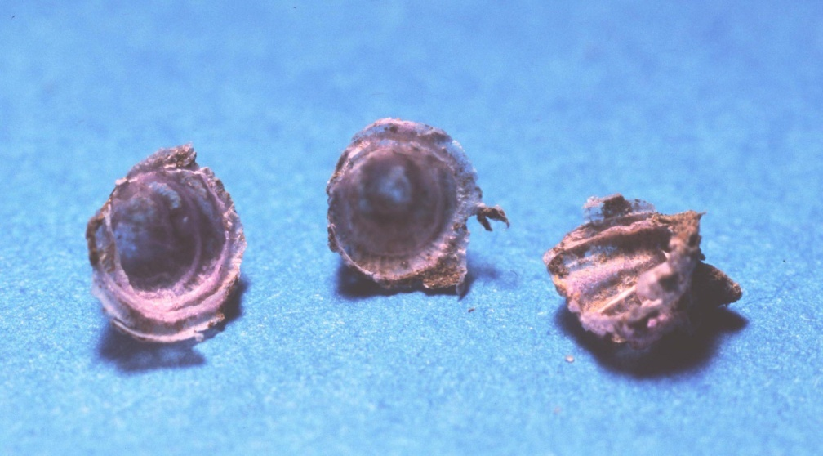
Jsou metody jak zkoumat převládající expoziční cestu
Lumbricus rubellus s ústy zalepenými chirurgickým lepidlem
Převzato z Vijver et al. (2003)

Slide 68
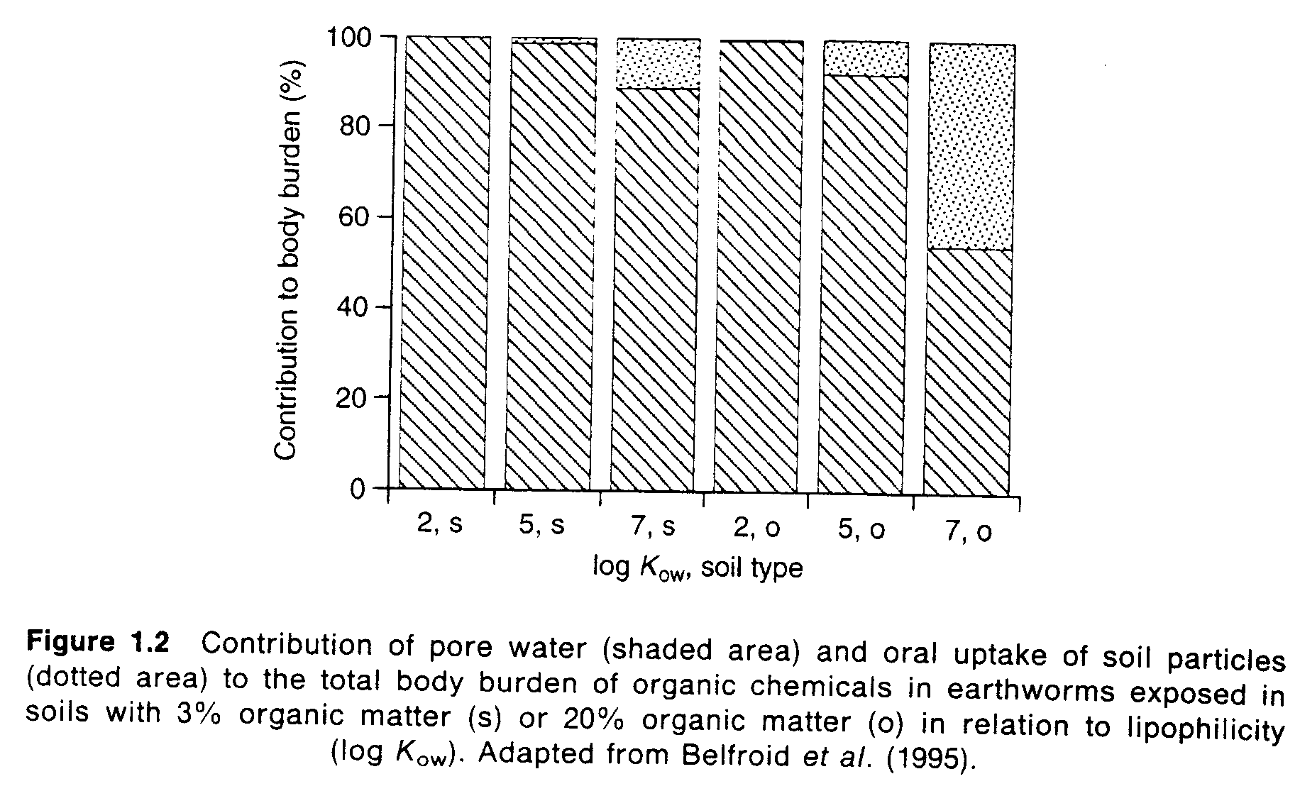
Příklad vlivu vlastností látky, půdy a expoziční cesty
3% OM
20% OM
oral uptake
dermal uptake

Slide 69
Princip „mass transfer“ (přesunu polutantu) ?
A
Půdní roztok
Rovnováha
Žádná interakce mikroorganismů
B
Vliv mikroorganismů
Reakce nachýlená ve prospěch desorpce
Autor schématu K.T. Semple

Slide 70
Příklad fungování „mass transfer“
Jestliže biota nemůže jít ke kontaminantu ……,
………… tak kontaminant musí jít k biotě !!!!!
Půdní částice a pór v ní
BAKTERIE
Biodegradace či toxicita
Autor schématu K.T. Semple

Slide 71
Metody hodnocení biodostupnosti

Slide 72
Chemická extrakce vs biologická interakce
Klasický přístup měření totální koncentrace musí být nahrazen metodami stanovení biodostupné frakce/koncentrace/potenciálu !!!
Ale jaké metody ? A lze vůbec mít CHEMické metody pro hodnocení BIOdostupnosti ???
Asi ANO, ale je vždy nutné ujasnit si, PRO CO chceme biodostupnost hodnotit (mikrob, žížala, rostlina) a Z JAKÉHO DŮVODU (remediace, toxicita, riziko)
NEEXISTUJE ani nemůže jedna metoda pro biodostupnost
Protože různé organismy (typy ale možná až druhy) a různé typy interakcí biota-půda-kontaminant vyžadují specifické metody

Slide 73
Chemická extrakce vs biologická interakce
Chemická extrakce – více rozděluje jednotlivé frakce
  Lehce extrahovatelná
  Odolná
  Vázaná a neextrahovatelná
Biologická interakce – zásadní a jednoduché rozdělení
  Biodostupná
  Nedostupná

Slide 74
Extrakce vs biologický přístup
100
100
% Easily extractable
90
90
% Bioavailable
% Recalcitrant
80
80
% Non-bioavailable
% Non-extractable
70
70
60
60
50
Decreasing
% Easily extractable / Recalcitrant / Non-extractable
Decreasing
50
% Bioavailable / Non-bioavailable
Bioavailable
40
with time
40
Fraction with
30
Increasing
30
time
with time
Increasing
20
20
Non-Bioavailable
10
Increasing
Fraction with
with time
10
time
0
0
Arbitrary Time
Arbitrary Time
Autor schématu K.T. Semple

Slide 75
Biologické metody vs chemické metody
Biologické
Chemické
Nezbytné ke stanovení samotné biodostupnosti
Zahrnují další aspekty (forma expozice, metabolismus, chování organismů)
Poskytují informace o případné toxicitě látky
Časově a prostorově náročné, vysoké náklady
Bez korelace s biologickými nedávají informace o biodostupnosti
Nezahrnují další aspekty (forma expozice, metabolismus, chování organismů)
Neposkytují žádné informace o případné toxicitě látky
Časově a prostorově méně náročné, nižší náklady

Slide 76
Rozdělení metod hodnocení
Biologické metody
  Přímé – testy bioakumulace, rezidua (CBR)
  Nepřímé – testy toxicity, biomarkery expozice …
Chemické metody
  Celková extrakce NE
  Extrakce vodnými roztoky (CaCl₂)
  Extrakce pórové vody
  Extrakce organickými rozpouštědly (MeOH, BuOH)
  Desorpční metody (HPCD, Tenax, XAD-4)
  Superkritická fluidní extrakce (SFE)
  Extrakce na pevnou fázi (biomimetika, SPME, POM, SPMD)
  Persulfátová oxidace
  Slabá kyselina či komplexotvorné činidlo
Modelování
  WHAM, EqP, BLM, FIM …
KORELACE
KALIBRACE
ISO 17402 Soil quality - Guidance for the selection and application of methods for the assessment of bioavailability in soil and soil materials

Slide 77
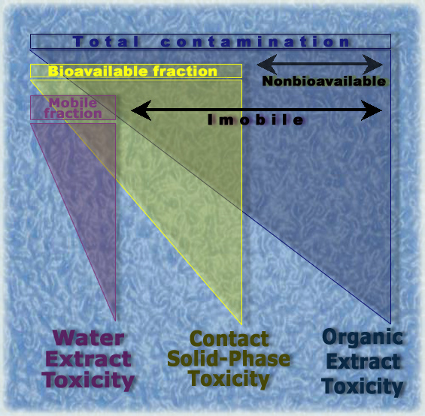
Biologické hodnocení biodostupnosti
Potřeba zajistit: expozice testovaného organismu biodostupné formě kontaminantu ve vzorku
Testy toxicity, bioakumulační studie a biodegradační pokusy
vodné výluhy
    ve vodě rozpustná frakce
extrakty
    extrahovatelná frakce
kontaktní testy s pevnou fází
    biodostupné množství

Slide 78
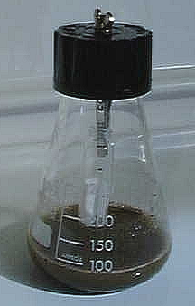
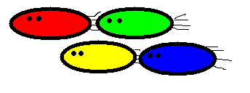
Přímé hodnocení biodostupnosti PRO mikroorganismy
Biologický přístup – mineralizační test
respirometr
¹⁴CO₂ sorbce
10g půdy
30ml MBS
¹⁴C
¹⁴C-značení je na místě primárního ataku degradátorů
¹⁴CO₂
+ H₂O
Autor schématu J. Stroud

Slide 79

Napodobení biodostupnosti PRO mikroorganismy
Mikroorganismus
Desorbovaný
HOC
?
Hydrofóbní kontaminant (HOC) vázaný na půdu
Chemická metoda
Autor schématu K.T. Semple

Slide 80
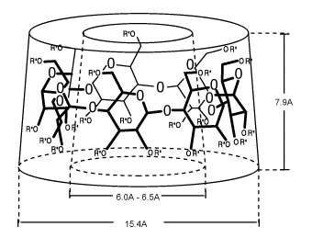

HPCD extrakce
Hydrofilní
navenek
Hydrofobní
kavita
Komplex
Hydroxypropyl-β-cyclodextrin-kontaminant
Hydroxypropyl-β-cyclodextrin

Slide 81
HPCD extrakce
HPCD (25 mL)
Centrifugace 5000 g
Teflonové centrifugační zkumavky, půda (1.5 g)
Třepačka (20 h)
Analýza HPLC po štěpení MeOH či analýza na LSC pro 14C značené látky
Supernatant odebrán

Slide 82
HPCD extrakce vs mineralizace

Slide 83
HPCD extrakce vs mineralizace
Soil | Time (days) | ¹⁴C-phenanthrene removed with one HPCD extraction (%) | ¹⁴C-phenanthrene after 10 x 24h mineralisation steps (%) | Ratio
A | 0 | 86.5 ± 1.8 | 82.5 ± 1.8 | 0.95
(2.7%) | 25 | 85.4 ± 1.0 | 82.0 ± 4.9 | 0.96
 | 50 | 86.3 ± 1.0 | 80.1 ± 2.7 | 0.92
 | 100 | 82.3 ± 0.7 | 81.4 ± 0.5 | 0.99
B | 0 | 90.5 ± 2.4 | 89.4 ± 3.6 | 0.99
(5.3%) | 25 | 81.9 ± 1.6 | 81.3 ± 4.0 | 0.99
 | 50 | 81.1 ± 0.4 | 80.9 ± 5.8 | 1.00
 | 100 | 80.2 ± 1.4 | 77.0 ± 5.0 | 0.96
C | 0 | 83.7 ± 2.0 | 82.9 ± 2.8 | 0.99
(7.8%) | 25 | 78.9 ± 0.8 | 78.0± 0.7 | 0.99
 | 50 | 73.4 ± 1.0 | 74.2 ± 0.4 | 1.01
 | 100 | 70.0 ± 1.6 | 69.9 ± 4.8 | 1.00
D | 0 | 82.8 ± 0.5 | 80.6 ± 1.7 | 0.97
(9.3%) | 25 | 72.3 ± 0.4 | 70.4 ± 0.3 | 0.97
 | 50 | 67.9 ± 0.4 | 64.2 ± 1.6 | 0.95
 | 100 | 67.6 ± 0.1 | 62.7 ± 1.0 | 0.93

Slide 84
Extrakce HPCD
Extrakce cyklodextrinem dokáže mimikovat biodostupnost pro bakterie
Klíčový
transfer
Cyclodextrin
Enkapsulace
Transfer do
roztoku
Biodegradace
Vázaný na
půdu
Extrakce
organickým
rozpouštědlem
Rozpuštění do
rozpouštědla
Notes:
20

Slide 85
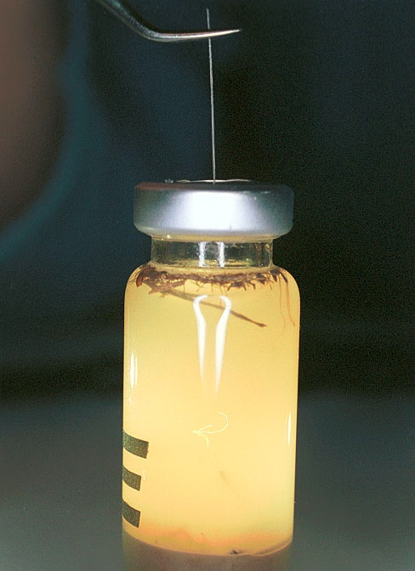
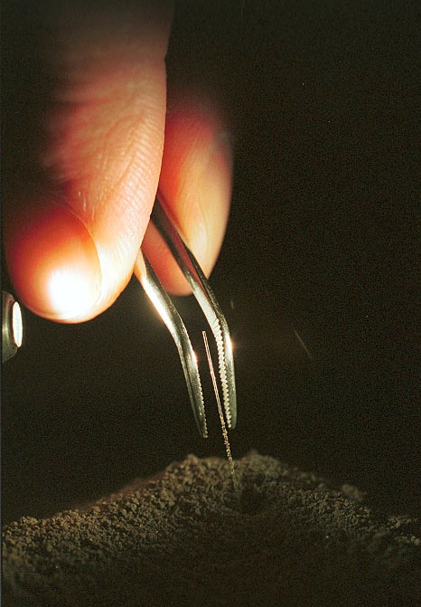
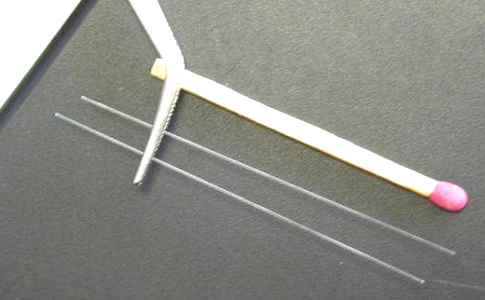
SPME – biomimetické metody
10 mM NaN3 a PDMS vlákno 30 µm
Třepačka (20 h)
Zkumavky, půda (1.5 g)
Extrakce a analýza

Slide 86
SPME – biomimetické metody
Patří mezi metody, kde se vychází z rovnovážného rozdělování – equilibrium sampling devices
Obecný postup:
  Nechat potřebný čas k dosažení rovnováhy roztok – vzorkovač
  Stanovit koncentraci ve vzorkovači
  Přepočítat fugacitu či koncentraci látky v roztoku

Slide 87




Polymery – biomimetic devices
POM – polyoxymethylene
SPMD - polydimethylsiloxyne
SPMD – náplně různé, např. triolein

Slide 88


Extrakce pórové vody
Extrakce, tlaková filtrace, centrifugace, vytláčení
Rhizon, tzv. umělý kořen

Slide 89

Extrakce roztokem CaCl₂ pro kovy
From: Posthuma et al. (1998)

Slide 90

Další možná extrakční činidla pro kovy - 1

Slide 91


Další možná extrakční činidla pro kovy - 2

Slide 92
Modelování
Modelování nám umožní, že pokud známe základní mechanismy a principy chování látek v půdě a zákonitosti jejich přijmu organismy, lze extrapolovat:
  Mezi různými půdami
  Mezi různými látkami (pokud mají podobný mode of action
  Mezi starou a novou kontaminací
  Z akvatické ekotoxikologie na půdní
  Z laboratorních testů na reálnou situaci

Slide 93
Modelování – Equilibrium Partitioning - EqP
žížala
Příjem/eliminace
BCF
Pórová voda
BSAF
Kd
půda
Sorpce/desorpce
Equilibrium partitioning = rovnovážné rozdělování
„Stačí“ znát sorpční chování látky a poté z koncentrace v pórové vodě lze odvodit příjem a efekty na organismus
Dle C.A.M. Van Gestela

Slide 94

Modelování koncentrace v půdní pórové vodě
Rovnovážné koncentrace v půdní pórové vodě (µg/L) vypočítané pomocí Kd

Slide 95
Pore-water hypothesis: má i svá ALE
žížala
příjem/eliminace
voda
Degradace / volatilizace / úbytek
V pórové vodě ubývá
soil
soil
Sorpce / desorpce
půda
sekvestrace
Ageing:
Sorpce s časem narůstá a není už predikovatelná z laboratorně stanovených Kd hodnot
Dle C.A.M. Van Gestela

Slide 96
Modelování osudu a biodostupnosti pro kovy
jejich biodostupnost je funkcí jejich chemické formy (speciace) a ta je závislá na celé řadě faktorů
      pH
      Eh (redox poteciál)
      Výměnná kationtová kapacita
      Iontová síla roztoku
      Obsah organického uhlíku
      Anorganické ligandy (F-, Cl-..)
      Anorganické oxidy Fe, Mn, Al, Si
      Sulfidy
      Organická komplexotvorná činidla (huminové látky, organický uhlík..)
      Koncentrace jiných kovových iontů

Slide 97

Speciace je závislá na faktorech např. pH
Kyselé prostředí
Zásadité prostředí
Protože huminové látky jsou lépe rozpustné v zásaditém prostředí, je také kromě jmenovaných specií častá specie M-DOC, zejména pro Pb, Cu, Zn

Slide 98


Příklad – toxicita mědi pro Enchytraeus albidus
From Lock & Janssen (2001)

Slide 99
Příklad – vliv pH na biodostupnost kovu
Převzato z ISO 17402: Soil quality - Guidance for the selection and application of methods for the assessment of bioavailability in soil and soil materials

Slide 100
Závěry I
Neexistuje a ani nemůže existovat univerzální metoda pro hodnocení biodostupnosti, jde však spíš o to, vytvořit ucelený soubor metod určený pro různé typy scénářů
Mezi biologickými a chemickými měly být ustanoveny závislosti a korelace a tyto dvě větve by se neměly vyvíjet odděleně
Není jedna všezahrnující BIODOSTUPONOST, ale vždy je biodostupnost PRO … biodegradace, bioakumulace, toxicitu …

Slide 101
Závěry II
Pokud se zabýváme problematikou biodostupnosti:
Znát základní vědecké poznatky o biodostupnosti (mechanismy, principy, modely, vztahy mezi výsledky CHEM a BIO metod, atp.)
Správný výběr metod a přístupů (např. ISO 17402, HPCD pro mikroorganismy, SPME pro bezobratlé …)
Hodnotit biodostupnost relevantně k cíli studie (toxicita vs biodegradace …)
Web of Science:
  bioavailability – 49 933 článků !!!
  bioavailability and soil – 5 781 článků
  bioavailability and sediment – 3 278
  bioavailability and freshwater – 503
  bioavailability and water – 8 296

Slide 102
Příklad - Baterie metod v RECETOX
Biologické metody | Přímé metody | Akumulační test s E. fetida
 | Nepřímé metody | Test toxicity F.candida
Chemické metody | Extrakce pórové vody | Rhizon
 | Extrakce vodnými rozpouštědly | HPCD, CaCl₂
 | Extrakce slabými organickými rozpouštědly | butanol
 | Mikroextrakce na pevnou fázi | SPME
 | Superkritická fluidní extrakce | SFE
Notes:
Když zminene metody shrneme do tabulky, tak je videt, ze jimi pokryjeme celou škálu metod hodnocení biodostupnosti. Což nám dá celou řadu informací o dané problematice.

Slide 103
Literatura
Míchal I. (1992): Ekologická stabilita. 244 s. ISBN 8085368226.
Tan, K.H. (2011): Principles of Soil Chemistry. Fourth edition. CRC Press. ISBN: 978-1-4398-1392-8
Bleam, W.F. (2012): Soil Environmental Chemistry. Elsevier. ISBN: 978-0-12-384980-9.
Dean, J.R. (2007): Bioavailability, bioaccessibility and mobility of environmental contaminants. Analytical techniques in the sciences. John Wiley and Sons, ISBN 0470025778, p. 292.
Allen, H.E. (2002): Bioavailability of Metals in Terrestrial Ecosystems: Importance of Partitioning for Bioavailability to Invertebrates, Microbes, and Plants (Metals and the Environmental Series). SETAC, ISBN-10: 1880611465.
Naidu. R. (2008): Chemical bioavailability in terrestrial environments. Elsevier, ISBN 0444521690, p. 809.
National Research Council (2003): Bioavailability of contaminants in soils and sediments: processes, tools, and applications. National Academies Press, ISBN 0309086256, p. 420.
Hamelink, J.L. (1994): Bioavailability: physical, chemical, and biological interactions. SETAC special publications series. Lewis Publishers, ISBN 1566700868, p. 239.

